Slide 1
抽象クラス

Slide 2

継承は何階層にも重ねることができます。

Slide 3


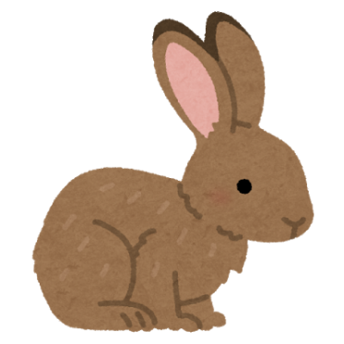
犬、猫、うさぎクラスの親は哺乳類クラスと定義することができます。
哺乳類クラス
犬クラス
猫クラス
うさぎクラス

Slide 4
さらに哺乳類クラスの親に動物クラスを定義することもできます。
動物クラス
鳥類クラス
哺乳類クラス
爬虫類クラス
犬クラス
猫クラス
うさぎクラス

Slide 5
そのさらに親のクラスを定義、、、
のように継承は何階層にも重なることができます。
生物クラス
動物クラス
鳥類クラス
哺乳類クラス
爬虫類クラス
犬クラス
猫クラス
うさぎクラス

Slide 6
正しい継承関係にあるクラスでは下記2つの特徴があります。
・「is – a の原則」が成り立つ
・ 抽象化・具体化（汎化・特化）の関係が成り立つ

Slide 7
1つ目は「is-aの原則」が成り立つということです。
「is-aの原則」とは
子クラス is a 親クラス（子クラスは親クラスの一種である） という原則です。
例：犬は哺乳類である。（犬は哺乳類の一種である）
※逆は成り立たない。 哺乳類は犬である
哺乳類クラス
犬クラス
猫クラス
うさぎクラス

Slide 8
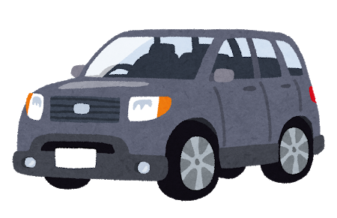
「is-aの原則」があるため、
・全く関係のない複数のクラスを継承関係としたり
・似てはいるがis - aが成り立たないクラスを継承関係とすることは
正しい継承とは言えません。
車クラス
うさぎクラス
犬クラス
猫クラス

Slide 9
2つ目として正しいis – aの原則で継承関係が定義されていた場合、抽象化・具体化（汎化・特化）の関係ができます。
生物クラス
抽象的
一般的
あいまい
動物クラス
鳥類クラス
哺乳類クラス
爬虫類クラス
具体的
特殊
犬クラス
猫クラス
うさぎクラス

Slide 10
子になればなるほど具体的なもので、
親になればなるほど抽象的（あいまい）なものとなっているのがわかると思います。
生物クラス
抽象的
一般的
あいまい
動物クラス
鳥類クラス
哺乳類クラス
爬虫類クラス
具体的
特殊
犬クラス
猫クラス
うさぎクラス

Slide 11

ここで質問です。
皆さんは犬の実物をイメージできると思います。
猫の鳴き声を真似することができると思います。
哺乳類の実物をイメージできますか？
哺乳類の鳴き声を真似することができますか？
難しいと思います。
Javaでコーディングしている際にも同様の問題が発生します。

Slide 12



哺乳類クラスをどのように実装すればよいかわかりません。。。
哺乳類クラス
名前
・鳴く{
なんて鳴く？
}
・逃げる{
どうやって逃げる？
}
サブクラスで
「鳴く」と「逃げる」のメソッドをオーバーライドしている例
継承
犬クラス
・鳴く{
わんわんと鳴く
}
・逃げる{
走って逃げる
}
猫クラス
・鳴く{
ニャーと鳴く
}
・逃げる{
高いところに登って逃げる
}
うさぎクラス
・鳴く{
クークーと鳴く
}
・逃げる{
ぴょんぴょんはねて逃げる
}

Slide 13
いっそのこと、親クラスからメソッドを消してしまえば悩むことはなくなります。
哺乳類クラス
名前
継承
犬クラス
・鳴く{
わんわんと鳴く
}
・逃げる{
走って逃げる
}
猫クラス
・鳴く{
ニャーと鳴く
}
・逃げる{
高いところに登って逃げる
}
うさぎクラス
・鳴く{
クークーと鳴く
}
・逃げる{
ぴょんぴょんはねて逃げる
}

Slide 14
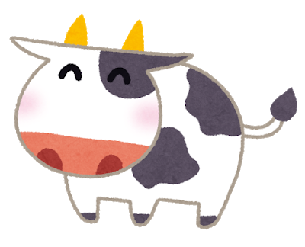
しかし、親クラスからメソッドを消してしまうと、新しく作成した子クラスから実装が漏れてしまう可能性があります。
別の人が牛クラスを作成しましたが、
必ず作成するルールとなっていた「逃げる」メソッドを書き忘れてしまいました。
哺乳類クラス
名前
継承
犬クラス
・鳴く{
わんわんと鳴く
}
・逃げる{
走って逃げる
}
猫クラス
・鳴く{
ニャーと鳴く
}
・逃げる{
高いところに登って逃げる
}
うさぎクラス
・鳴く{
クークーと鳴く
}
・逃げる{
ぴょんぴょんはねて逃げる
}
牛クラス
・鳴く{
モーと鳴く
}

Slide 15

さらに言えば
オブジェクト指向の目的の一つが「現実世界の再現」であるため、
現実世界には存在しない「哺乳類」の実体を作成できることは好ましくありません。
哺乳類クラス
名前
・鳴く{
○○と鳴く
}
・逃げる{
○○で逃げる
}
new 哺乳類();

Slide 16
Javaではこのような問題の解決策として
「抽象クラス」というものがあります。
抽象クラスには下記3点の特徴があります。
・中身のない「抽象メソッド」を定義できる。
・ サブクラスでは「抽象メソッド」を必ずオーバーライドし、
中身を記載しなくてはならない。
・インスタンスの作成ができない。
※抽象クラスでないクラスを「具象クラス」と呼びます。
（今まで作成してきたクラス）

Slide 17
中身のないメソッド（抽象メソッド）が定義できます。
これにより何を実装すればよいか悩まなくて済みます。
哺乳類クラス（抽象クラス）
名前
・鳴く（抽象メソッド）
・逃げる（抽象メソッド）
継承
犬クラス
・鳴く{
わんわんと鳴く
}
・逃げる{
走って逃げる
}
猫クラス
・鳴く{
ニャーと鳴く
}
・逃げる{
高いところに登って逃げる
}
うさぎクラス
・鳴く{
クークーと鳴く
}
・逃げる{
ぴょんぴょんはねて逃げる
}

Slide 18
実際の使用例としては、全サブクラスで共通的な処理は具象メソッドで行い。サブクラス毎に処理を分けたい場合は抽象メソッドとします。
哺乳類クラス（抽象クラス）
名前
・子供を産む{（具象メソッド）
おなかのなかで育ててから産む
}
・鳴く（抽象メソッド）
・逃げる（抽象メソッド）
共通的な処理
サブクラス毎に分けたい処理
継承
犬クラス
・鳴く{
わんわんと鳴く
}
・逃げる{
走って逃げる
}
猫クラス
・鳴く{
ニャーと鳴く
}
・逃げる{
高いところに登って逃げる
}
うさぎクラス
・鳴く{
クークーと鳴く
}
・逃げる{
ぴょんぴょんはねて逃げる
}

Slide 19
サブクラス（子クラス）では「抽象メソッド」を必ずオーバーライドし、中身を記載しなくてはならないので、記載を忘れるといったことが起こりません。
哺乳類クラス（抽象クラス）
名前
・鳴く（抽象メソッド）
・逃げる（抽象メソッド）
オーバーライドしないと
エラーとなります。
継承
犬クラス
・鳴く{
わんわんと鳴く
}
・逃げる{
走って逃げる
}
猫クラス
・鳴く{
ニャーと鳴く
}
・逃げる{
高いところに登って逃げる
}
うさぎクラス
・鳴く{
クークーと鳴く
}
・逃げる{
ぴょんぴょんはねて逃げる
}
牛クラス
・鳴く{
モーと鳴く
}
・逃げる{
走って逃げる
}

Slide 20
抽象クラスはインスタンスの作成が禁止されているので、誤って哺乳類クラスのインスタンスを作成することがなくなります。
※サブクラスのインスタンス生成はできます。
new 哺乳類();
哺乳類クラス（抽象クラス）
名前
・鳴く（抽象メソッド）
・逃げる（抽象メソッド）

Slide 21
Javaでは「abstract」というキーワードを用いて抽象クラスを定義します。

Slide 22
abstract（抽象）の特徴
① abstractのついたクラスはnewすることはできない。
② abstractがついたメソッドを定義する場合は、クラスにもabstractを付与する。
③ abstractがついたクラスはextendsして使われる。
④ abstractがついたクラスは通常のフィールドやメソッドも定義できる。
⑤ abstractがついたメソッドはオーバーライドされることを強制できる。
⑥オーバーライドが完了した子クラスはnewできる。

Slide 23
では、具体的にどのように抽象クラスを記載するのか見ていきましょう。
→教科書へ

